Slide 1

第二节 直方图和箱线图
一、直方图
二、箱线图
三、小结

Slide 2
一、直方图
例1
下面给出了84个伊特拉斯坎（Etruscan）人
男子的头颅的最大宽度（mm），
现在来画这些
数据的“频率直方图”.
141 | 148 | 132 | 138 | 154 | 142 | 150 | 146 | 155 | 158 | 150 | 140
147 | 148 | 144 | 150 | 149 | 145 | 149 | 158 | 143 | 141 | 144 | 144
126 | 140 | 144 | 142 | 141 | 140 | 145 | 135 | 147 | 146 | 141 | 136
140 | 146 | 142 | 137 | 148 | 154 | 137 | 139 | 143 | 140 | 131 | 143
141 | 149 | 148 | 135 | 148 | 152 | 143 | 144 | 141 | 143 | 147 | 146
150 | 132 | 142 | 142 | 143 | 153 | 149 | 146 | 149 | 138 | 142 | 149
142 | 137 | 134 | 144 | 146 | 147 | 140 | 142 | 140 | 137 | 152 | 145

Slide 3








步骤：
1. 找出最小值126，
最大值158，
现取区间
[124.5,159.5]；
2. 将区间[124.5，159.5]等分为7个小区间，
3. 小区间的端点称为组限,
数出落在每个小区

Slide 4
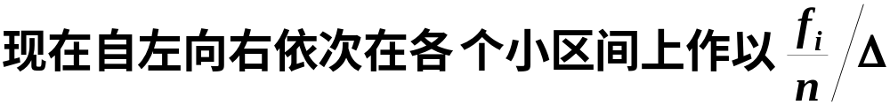

列表如下：
组 限 | 频 数 | 频 率 | 累计频率
124.5~129.5 | 1 | 0.0119 | 0.0119
129.5~134.5 | 4 | 0.0476 | 0.0595
134.5~139.5 | 10 | 0.1191 | 0.1786
139.5~144.5 | 33 | 0.3929 | 0.5715
144.5~149.5 | 24 | 0.2857 | 0.8572
149.5~154.5 | 9 | 0.1071 | 0.9643
154.5~159.5 | 3 | 0.0357 | 1.0000
这样的图形叫频率直方图.

Slide 5
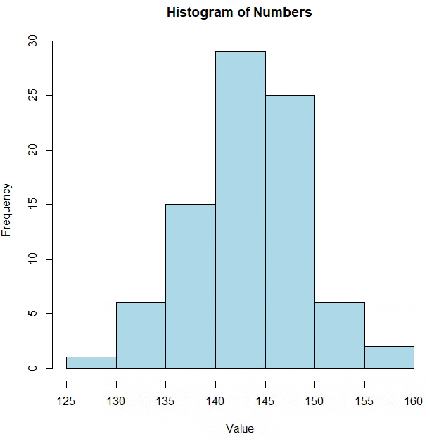
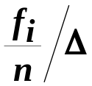
频率直方图
0.095
0.071
0.048
0.024
129.5 134.5 139.5 144.5 149.5 154.5 159.5
.
.
.
.
.
.
图 6-1
hist(data, main="Histogram of Numbers", xlab="Value", col="lightblue", border="black")
hist(data, breaks=20, main="Histogram of Numbers", xlab="Value", col="lightblue", border="black")

Slide 6

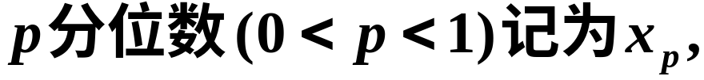





二、箱线图
定义

Slide 7








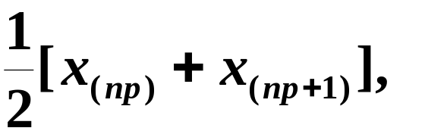

综上，

Slide 8





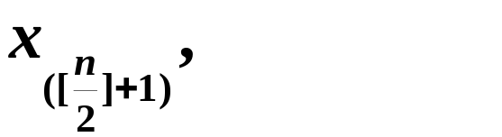


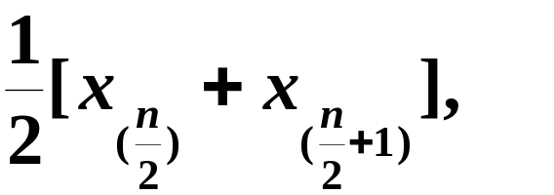




Slide 9

















例2
设有一组容量为18的样本如下（已经排过序）
122 126 133 140 145 145 149 150 157
162 166 175 177 177 183 188 199 212
解

Slide 10
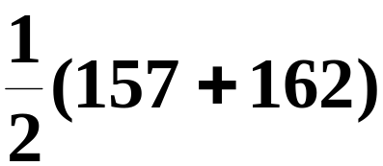


















数据集的箱线图是由箱子和直线组成的图形，
它是基于以下五个数的图形概括：

Slide 11






在同一水平
高度自箱子右侧引一条水平线直至最大值.
如图所示.
图 6-2

Slide 12



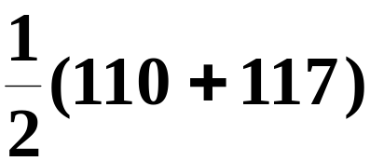




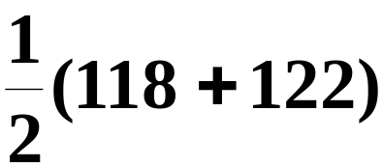




例3
以下是8个病人的血压（收缩压，mmHg）数
据（已经过排序）,
试作出箱线图.
102 110 117 118 122 123 132 150
解
故
故
故

Slide 13
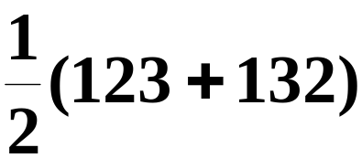






作出箱线图如图所示.
图 6-3

Slide 14
下面分别给出了25个男子和25个女子的肺活
例4
量（以升计.数据应经过排序）
女子组
2.7 2.8 2.9 3.1 3.1 3.1 3.2 3.4 3.4
3.4 3.4 3.4 3.5 3.5 3.5 3.6 3.7 3.7
3.7 3.8 3.8 4.0 4.1 4.2 4.2
男子组
4.1 4.1 4.3 4.3 4.5 4.6 4.7 4.8 4.8
5.1 5.3 5.3 5.3 5.4 5.4 5.5 5.6 5.7
5.8 5.8 6.0 6.1 6.3 6.7 6.7
试分别画出这两组数据的箱线图.

Slide 15















解
女子组
男子组
作出箱线图如图所示.

Slide 16
男子
女子
图 6-4

Slide 17


疑似异常值
在数据集中，
某一个观察值不寻常地大于或
小于该数据集中的其他数据，
称为疑似异常值.
称为四分位数间距.

Slide 18










修正箱线图
自箱子左侧引一水平线段直至数据集中
除去疑似异常值后的最小值，
又自箱子右侧引一
水平线直至数据集中除去疑似异常值后的最大值.

Slide 19




















例5
下面给出了某医院21个病人的住院时间（以
天计），
试画出修正箱线图（数据已经过排序）.
1 2 3 3 4 4 5 6 6 7 7 9 9
10 12 12 13 15 18 23 55
解

Slide 20


故55 是疑似异常值，
且仅此一个疑
疑似异常值.
作出修正箱线图如图所示.
图 6-5

Slide 21
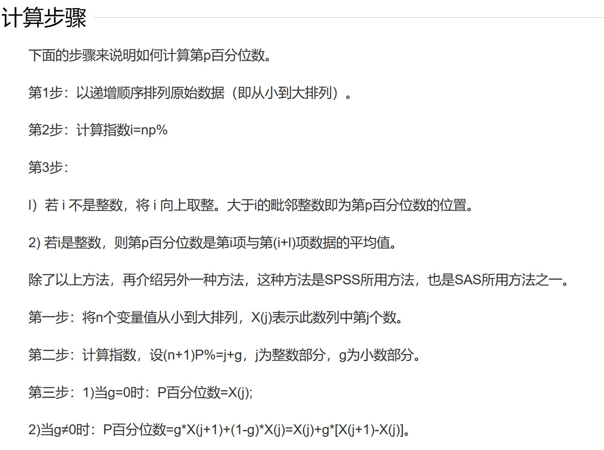
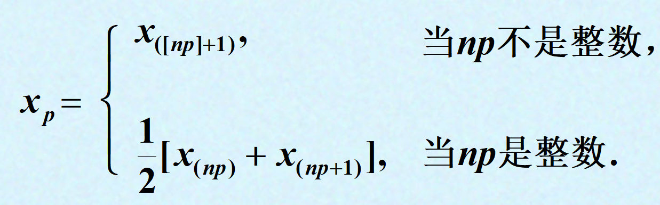
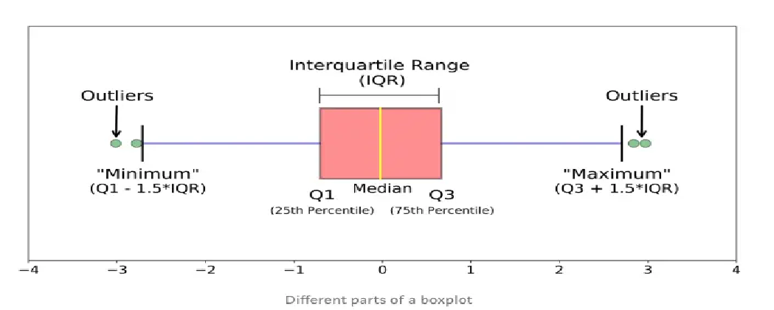

Slide 22
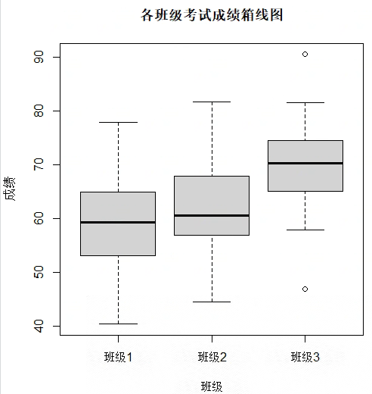
# 设置随机数种子以确保结果的可重复性
set.seed(123)
# 生成1班和2班的成绩，假设他们的平均成绩为60，标准差为10
class1 <- rnorm(30, mean=60, sd=10)
class2 <- rnorm(30, mean=60, sd=10)
# 生成3班的成绩，假设他们的平均成绩为70，标准差为10
class3 <- rnorm(30, mean=70, sd=10)
# 将数据合并为一个列表
scores <- list("班级1" = class1, "班级2" = class2, "班级3" = class3)
# 创建箱线图
boxplot(scores, main="各班级考试成绩箱线图", ylab="成绩", xlab="班级")

Slide 23
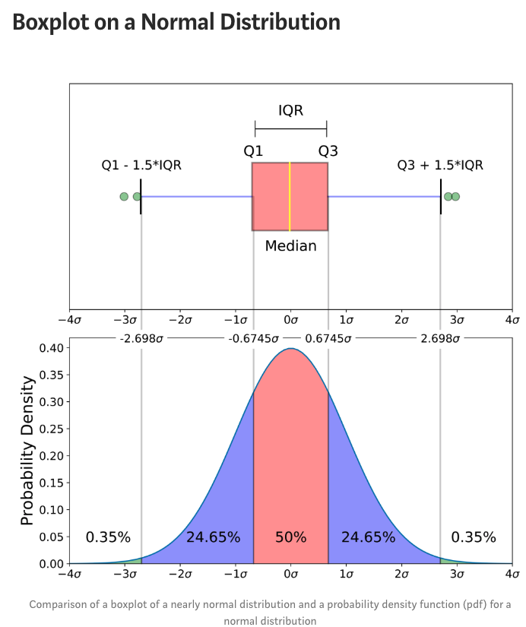

Slide 24
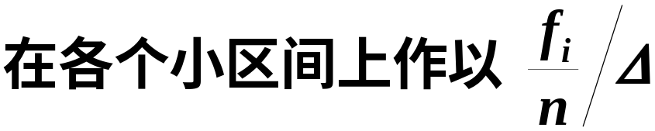


三、小结
1.频率直方图作图步骤
(1) 找出最小值和最大值；
(2) 将选定区间分为k个小区间；

Slide 25
2.箱线图作图步骤
在同一水平
高度自箱子右侧引一条水平线直至最大值.

